Slide 1

UNIVERSIDAD DE LAS FUERZAS ARMADAS
DEPARTAMENTO DE CIENCIAS ECONÓMICAS, ADMINISTRATIVAS Y DE COMERCIO – MED
CARRERA DE TECNOLOGÍA EN SECRETARIADO EJECUTIVO Y ASISTENTE DE GERENCIA
TEMA: “APLICACIÓN DE NUEVOS SISTEMAS DE GESTIÓN DOCUMENTAL POR PARTE DE LAS SECRETARIAS EJECUTIVAS EN LAS EMPRESAS PÚBLICAS DEL D.M.Q.”
MARÍA ALEXANDRA SALINAS ALMEIDA
AÑO 2019

Slide 2
INTRODUCCIÓN
La gestión documental constituye un pilar fundamental dentro de cualquier organización, mediante este se administra y gestiona todo el movimiento de los documentos de las distintas áreas.
El dominio por parte de la Secretarias Ejecutivas de estos sistemas es fundamental para poder poseer un control y empleo de los documentos de manera más ágil y certera. Ello se revierte en resultados positivos para el buen desempeño de la organización porque incide en factores como los tiempos y genera beneficios en el orden económico.
Es importante que las profesionales de secretariado ejecutivo adquieran nuevos conocimientos y nuevas destrezas para ser más eficientes y lograr aportar al desarrollo de las organizaciones.

Slide 3

Justificación
El presente tema se desarrolla considerando la importancia de la administración y el control del enorme volumen de documentos internos y externos, que forman parte de los procesos de negocios en las empresas públicas, lo que se ha convertido en un reto que ha originado la adopción de diferentes herramientas que facilitan su gestión, las cuales brindan mejoras importantes en su control y aporta una considerable reducción de tiempo de búsqueda, manipulación y ahorro de gastos, muy significativos en el proceso administrativo.

Slide 4
OBJETIVOS
Objetivo general
Realizar un estudio de investigación para determinar si están siendo aplicados los nuevos Sistemas de Gestión Documental por parte de las Secretarias Ejecutivas en las empresas públicas del Distrito Metropolitano de Quito.
Objetivos específicos
Diseñar el marco teórico, referencial y conceptual, mediante la revisión bibliográfica que servirá como soporte de la investigación.
Diseñar el marco metodológico a seguir en la investigación e identificar las fuentes secundarias para el desarrollo de la presente investigación.
Identificar los conocimientos que poseen las secretarias ejecutivas acerca de los nuevos Sistemas de Gestión Documental en las empresas públicas del D.M.Q., empleando la técnica de la encuesta.

Slide 5
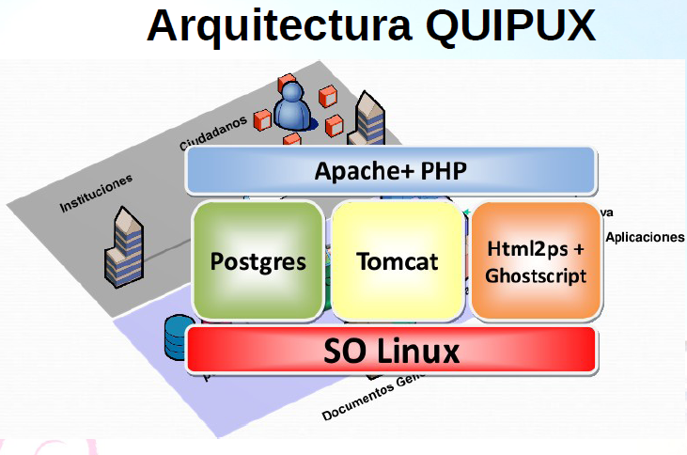
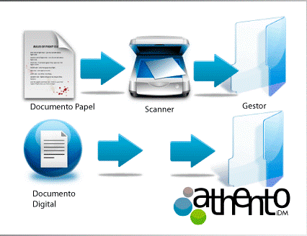
PROBLEMA
Detectar mediante la aplicación del estudio descriptivo, el empleo de los nuevos sistemas de gestión documental Quipux y/o Athento en las empresas públicas del Distrito Metropolitano de Quito.
Determinar los beneficios que éstos ofrecen para un desempeño eficiente de las Secretarias Ejecutivas en las empresas públicas es un tema relevante e interesante para conocer más las herramientas con las que cuentan las profesionales.

Slide 6
La falta de sistemas de gestión documental trae como efectos:
- Dificultades en el archivo y demora en la localización de documentos
- Pérdida de documentos y empleo incorrecto o deterioro de los mismos
- Un menor control y centralización de la documentación empresarial
- Mayor tiempo y gastos de recursos para el archivo de los documentos

Slide 7
CAPÍTULO I
METODOLOGÍA DEL ESTUDIO
Método: descriptivo
Enfoque: cuantitativo
Instrumento: encuesta

Slide 8
UNIVERSO: 39 empresas públicas
Muestra
Pregunta filtro: ¿Conoce la aplicación de los Nuevos Sistemas de Gestión Documental?
Donde:
N= tamaño del universo o población
Z = nivel de confianza deseado, 95%, (representa 1,96)
p= proporción estimada de éxito, 70%
q = proporción estimada de fracaso, 30%
e = error máximo permisible de estimación, 5%
n = tamaño de la muestra
n = = 138 encuestas

Slide 9
CAPÍTULO II
MARCO TEÓRICO
La gestión documental es el conjunto de normas técnicas y prácticas usadas para administrar el flujo de documentos de todo tipo en una organización, permitir la recuperación de información desde ellos, determinar el tiempo que los documentos deben guardarse, eliminar los que ya no sirven y asegurar la conservación indefinida de los documentos más valiosos, aplicando principios de racionalización y economía. (Nayar, p. 23)
El principio de Respect de fonds consiste en el concepto de procedencia y el de orden original. “La procedencia refiere a la oficina de origen de los documentos; y el orden original a la secuencia y la organización en que los documentos fueron creados o guardados por esa oficina de origen”. (Casas, Cook, Millar, & Roper, 2003,p.34)
El rol secretarial pasa a ser un verdadero centro de operaciones, de asistencia y consulta, lo cual favorece las comunicaciones internas, el buen clima laboral, la excelencia comunicativa con clientes externos, así como la administración cuidadosa y profesional de archivos y documentos de distinta índole (Vélez Román & Chila Intriago, 2012, p.46).

Slide 10
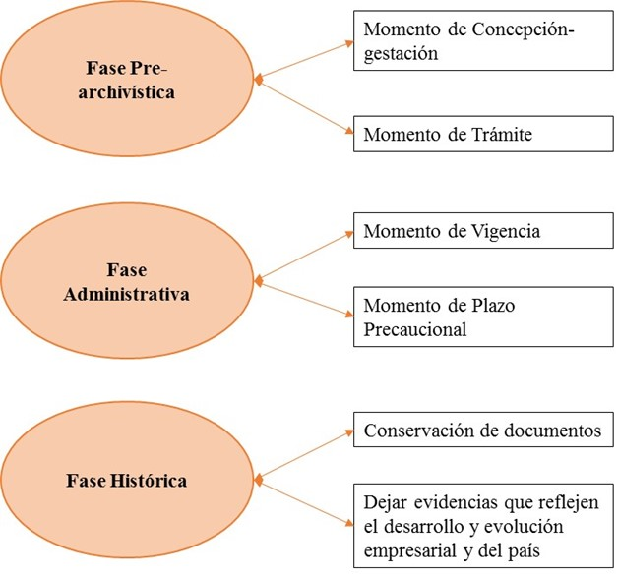
Gráfico 1. Fases del tratamiento archivístico
Fuente: (Tanodi, 2018)

Slide 11

Importancia y beneficios de la Gestión Documental
La gestión documental posee gran importancia a medida que han ido aumentando la cantidad de información, permitiendo la localización, manejo oportuno y eficaz de la documentación dentro de las entidades.
Importancia del Sistema de Gestión Documental para el desarrollo empresarial
El empleo de los sistemas de gestión documental responde a la demanda empresarial para conservar la evidencia de sus acciones mediante su documentación y disponer de un rápido acceso a la información.

Slide 12
Características de la Gestión Documental
Fiabilidad: capacidad de operar de forma regular y continua de acuerdo con procedimientos formales.
Integridad: capacidad de llevar a cabo medidas de control sobre aspectos tales como acceso, verificación de usuarios, autorizaciones de destrucción y seguridad, para prevenir alteraciones o remociones de documentos no autorizados.
Conformidad: con los requisitos derivados de las actividades, del entorno normativo y de las expectativas de la comunidad en la actúa la organización.
Exhaustividad: capacidad de gestionar los documentos resultantes de la serie completa de actividades de la organización.
Sistemática: en la creación, mantenimiento y gestión de los documentos. (Cruz, 2006)

Slide 13
CAPÍTULO III
Análisis y presentación de encuestas sobre el comportamiento de la gestión documental
Análisis univariado

Slide 14
Análisis bivariado
Nivel escolar de las secretarias y Formación para gestión documental de las mismas
Conocimientos en gestión documental con los conocimientos para trabajar con el Sistema Quipux y/o Athento
P3: Nivel escolar | P4: Formación para gestión documental |  | Total de secretarias
 | Si | No
Secundario | 2 | 18 | 20
Universitario | 31 | 87 | 118
Total de secretarias | 33 | 105 | 138
P7: Conocimientos en gestión documental | P8: Conocimientos para trabajar con el sistema Quipux y/o Athento |  |  |  | Total de secretarias
 | Muy buena | Buena | Regular | Malo
Muy buena | 0 | 2 | 1 | 6 | 9
Buena | 4 | 12 | 4 | 88 | 108
Regular | 1 | 1 | 2 | 17 | 21
Total de secretarias | 5 | 15 | 7 | 111 | 138
De las 33 personas que han recibido formación en gestión documental, 2 de ellas tienen nivel secundario de educación y 31 universitario. Hay 105 secretarias que no han recibido formación en gestión documental, de ellas 18 tienen nivel secundario y 87 el universitario.
De las 117 secretarias que manifiestan tener conocimientos entre muy bueno y bueno en la actividad de gestión documental, solo 20 manifiestan tener conocimientos entre muy bueno y bueno para trabajar con el sistema Quipux y/o Athento.

Slide 15
Mejoría de la gestión documental en la empresa si se utiliza algún sistema de gestión documental y los Conocimientos para trabajar con el sistema Quipux y/o Athento
P13: Mejoría de la gestión documental en su empresa si se utiliza algún sistema de gestión documental | P8: Conocimientos para trabajar con el sistema Quipux y/o Athento |  |  |  | Total de secretarias
 | Muy buena | Buena | Regular | Malo
Si | 4 | 12 | 7 | 103 | 126
No | 1 | 3 | 0 | 8 | 12
Total de secretarias | 5 | 15 | 7 | 111 | 138
x
Se observa que 126 secretarias consideran que si se utiliza algún sistema en la empresa esto mejora la gestión documental, esta respuesta es dada incluso por 103 secretarias que declaran tener conocimientos malos para trabajar con algún sistema. Hay 12 secretarias que dicen que la utilización de un sistema no mejora la gestión documental en la empresa. De las 20 que declaran conocimientos entre muy bueno y bueno en trabajar con alguno de los sistemas de gestión documental, 16 consideran que la empresa mejora y 4 dicen que no.

Slide 16
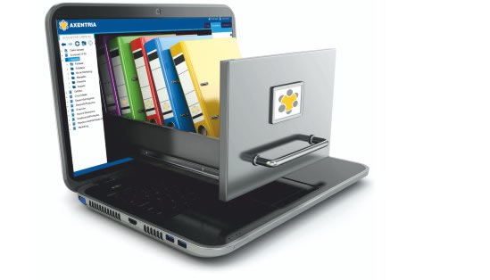
CAPÍTULO IV
PROPUESTA PROYECTOS DE INVESTIGACION EN GESTIÓN DOCUMENTAL
Propuesta 1: La gestión documental y las oficinas de trámites: Incidencia en los usuarios.
Propuesta 2: Eficacia de los nuevos sistemas de gestión documental en entidades públicas.
Propuesta 3: Quipux y Athento: Estudio comparativo de los nuevos sistemas de gestión documental.
Propuesta 4: Propuesta de un programa de capacitación y desarrollo para secretarias ejecutivas sobre los nuevos sistemas de gestión documental.

Slide 17
Quipux
es un sistema de gestión documental
cuya principal función es controlar, identificar y gestionar
documentos electrónicos e información referencial de documentos
impresos
sean internos, externos, enviados o recibidos.

Slide 18
Athento
permite a las empresas automatizar procesos relacionados con
la captura, gestión, almacenamiento y distribución de documentos.
permite contar con un proceso de Enterprise Content Management integrado en sus diferentes fases.
Con Athento, se puede obtener la funcionalidad de un potente sistema de gestión documental, más toda la funcionalidad de un sistema de captura.

Slide 19
CONCLUSIONES
La aplicación de los sistemas Quipux y Athento, representa un ahorro de espacio y posibilitan la conservación indefinida de los documentos más valiosos, lo cual está estrechamente relacionado con la racionalización y la economía.
La empresa con su empleo obtiene grandes ventajas y a través de sus módulos puede cubrir las exigencias relacionadas con la distribución, preservación y gestión de procesos de negocio -BPM-.
La mayoría de Secretarias Ejecutivas no posee conocimientos acerca de los nuevos sistemas de gestión documental y las pocas que lo dominan, no poseen la preparación suficiente para utilizarlos.
Se concluye que la minoría de las empresas cuentan con los nuevos sistemas de gestión documental solo se conoce en teoría, lo que desfavorece el buen funcionamiento de las organizaciones en todas sus áreas.

Slide 20
RECOMENDACIONES
Ante el problema de que la mayoría de las secretarias no conocen el sistema en la práctica, se debe realizar un diagnóstico, sobre el conocimiento que poseen acerca de los sistemas de gestión documental Quipux y Athento para determinar el dominio real que poseen sobre ellos.
Se recomienda que se realicen congresos, seminarios, encuentros con Secretarias Ejecutivas con el fin de dar a conocer los sistemas y sus ventajas, teniendo en cuenta que en la encuesta se determinó que de las secretarias encuestadas 113 no conocen la existencia del Sistema Quipux y/o Athento para la gestión documental, las que representan el 81,88% de las encuestadas, mostrando ello una alta cifra de desconocimiento.
Se debe planificar cursos encaminados a capacitar a las secretarias sobre el empleo del sistema de gestión documentos: Quipux y Athento.
Realizar acciones encaminadas a dar a conocer el sistema y a su empleo experimental, puesto que en las empresas públicas donde se desempeñan las Secretarias Ejecutivas encuestadas, no hay ninguno de estos sistemas para la gestión documental.

Slide 21
FIN

